Slide 1
Mašinsko učenje
Osnovi računarske inteligencije

Slide 2

Mašinsko učenje
Uzorci klase B
Uzorci klase A
Slučaj 1
5 2.5
3 4
8 1.5
5 2
1.5 5
8 3
6 8
Slučaj 2
4.5 7
2.5 5
4.5 3

Slide 3
Uzorci klase B
Uzorci klase A
Slučaj 1
4 4
5 2.5
8 1.5
5 5
2 5
6 6
5 3
Slučaj 2
7 7
3 3
2.5 3

Slide 4
Mašinsko učenje
Primeri klase B
Primeri klase A
?
4 4
5 6
1 5
7 5
6 6
6 3
4 8
3 7
7 7

Slide 5
Mašinsko učenje
Uzorci klase B
Slučaj 1
Uzorci klase A
8 1.5
5 2.5
3 4
10
9
8
7
6
5 2
Visina levog
5
1.5 5
4
3
2
1
1
2
3
4
5
6
7
8
9
10
8 3
Visina desnog
6 8
Slučaj 2
4.5 3
4.5 7
2.5 5

Slide 6
Mašinsko učenje
Uzorci klase B
Uzorci klase A
8 1.5
10
4 4
5 2.5
9
8
7
6
Visina levog
5
5 5
2 5
4
3
2
1
1
2
3
4
5
6
7
8
9
10
6 6
5 3
Visina desnog
7 7
3 3
2.5 3

Slide 7
Mašinsko učenje
Primeri klase B
Primeri klase A
6 6
4 4
5 6
100
90
1 5
7 5
80
70
60
Visina levog
50
40
6 3
4 8
30
20
10
3 7
7 7
10
20
30
40
50
60
70
80
90
100
Visina desnog

Slide 8
Definicija
Arthur Samuel (1959)
Disciplina koja omogućuje računarima da UČE bez da su eksplicitno
programirani.
Tom Mitchel (1998)
Dobro postavljen problem UČENJA
Za računarski program kažemo da UČI na osnovu ISKUSTVA (E) u
odnosu na neki POSAO (T) i meru KVALITETA (P) ako svoje
performanse merene sa P radeći posao T unapređuje korišćenjem
iskustva E.

Slide 9
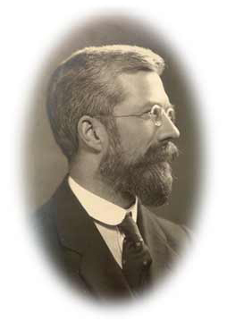
Linearni klasifikator
10
9
8
7
6
5
4
R.A. Fisher
1890-1962
3
2
1
1
2
3
4
5
6
7
8
9
10

Slide 10
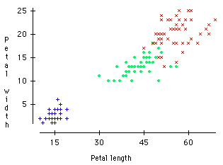
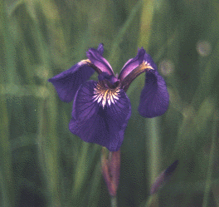
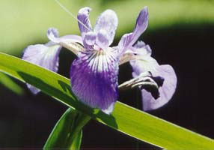
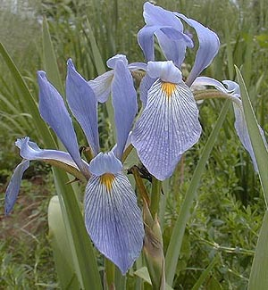
Iris Dataset
Čuveni problem
R. A. Fisher’s Iris Dataset.
3 klase
50 uzoraka za svaku klasu
Osobine: dužina i širina latice
Virginica
Setosa
Versicolor
Iris Setosa
Iris Versicolor
Iris Virginica

Slide 11



Mašinsko učenje
Primeri
f( ) = “jabuka”
f( ) = “paradaiz”
f( ) = “krava”
Slide credit: L. Lazebnik

Slide 12
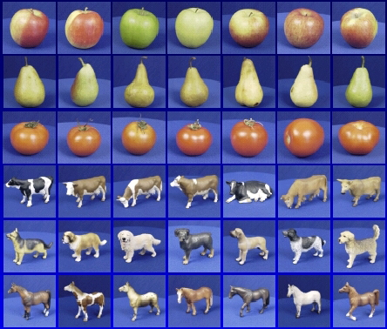

Mašinsko učenje
Trening labele
Trening primeri
Training
Osobine
Trening
Model
Testiranje
Osobine
Model
Predikcija
Slide credit: D. Hoiem and L. Lazebnik

Slide 13
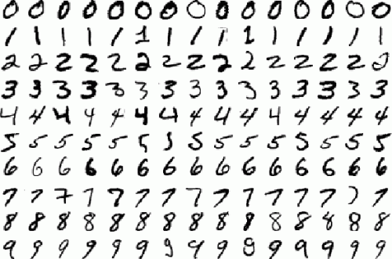
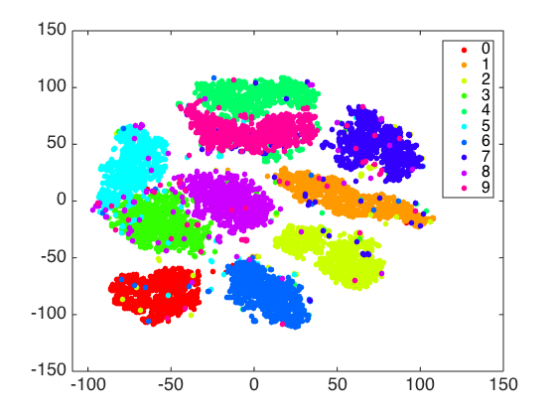
MNIST Dataset

Slide 14
Top 10 problema ML u 2013
1. Churn prediction
2. Sentiment analysis
3. Truth and Varacity
4. Recommendations
5. Online Advertisement
6. News Agregation
7. Scalability
8. Content Discovery/Search
9. Intelligent Learning
10. Machine Learning for Medicine
https://www.quora.com/What-were-the-Top-10-problems-in-Machine-Learning-for-2013

Slide 15

Klasifikator “Najbliži sused”
Nearest neighbour
Test primer
Trening primeri klase B
Trening primeri klase A

Slide 16
SVM
Neural networks
Naïve Bayes
Bayesian network
Logistic regression
Randomized Forests
Boosted Decision Trees
K-nearest neighbor
Etc.

Slide 17

Parametri
Struktura modela
Skriveni koncepti
Šta se uči
Označeni podaci
Ne označeni podaci
Na osnovu čega se uči
Povratna sprega
Predikcija
Cilj učenja
Dijagnostika
Učenje
Analiza ili sumiranje
Način učenja
Online, offline
Aktivno, pasivno
Rezultat učenja
Klasifikacija,
regresija...

Slide 18
Učenje
Na osnovu čega se uči?
Nadgledano (označeni podaci)
Ne nadgledano – bez učitelja (ne označeni podaci)
Sa povratnom spregom

Slide 19
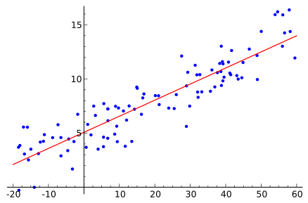
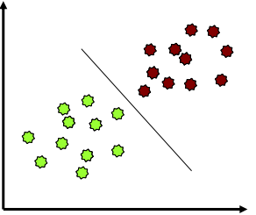
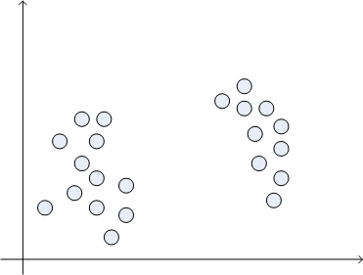
Učenje
Na osnovu čega se uči?
Klasifikacija
Regresija
Grupisanje/Klasterizacija
Ekstrakcija pravila

Slide 20
Učenje
Nadgledano učenje
Regresija
Klasifikacija

Slide 21
Učenje
Regresija
Nadgledano učenje
x | f(x)
0.058281 | 0.343284
0.550656 | 1.587039
0.538601 | 1.555898
0.087211 | 0.433668
0.117667 | 0.515774
0.203467 | 0.716329
0.446211 | 1.300038
0.955659 | 2.522658
0.374082 | 1.137772
0.146301 | 0.571599
0.288751 | 0.9238
0.989864 | 2.65523
0.151557 | 0.586288
0.025311 | 0.218281
0.86762 | 2.370007
0.562132 | 1.583342
0.318969 | 0.958822
0.255098 | 0.854932
0.120021 | 0.522149
0.881 | 2.407153
0.331027 | 0.978695
0.529263 | 1.548055
0.371653 | 1.15502
0.516939 | 1.458587
0.698791 | 1.905378
0.357285 | 1.101552
0.737108 | 2.062021
0.803802 | 2.189029
0.590059 | 1.692535
0.493863 | 1.438413
Ako znamo da se sistem ponašao po zakonitostima opisanim tabelom, da li možemo sa određenom sigurnošću da kažemo kolika će vrednost biti za x=0.65?
f(0.65)=?

Slide 22
Učenje
Regresija
Nadgledano učenje
x | f(x)
0.058281 | 0.343284
0.550656 | 1.587039
0.538601 | 1.555898
0.087211 | 0.433668
0.117667 | 0.515774
0.203467 | 0.716329
0.446211 | 1.300038
0.955659 | 2.522658
0.374082 | 1.137772
0.146301 | 0.571599
0.288751 | 0.9238
0.989864 | 2.65523
0.151557 | 0.586288
0.025311 | 0.218281
0.86762 | 2.370007
0.562132 | 1.583342
0.318969 | 0.958822
0.255098 | 0.854932
0.120021 | 0.522149
0.881 | 2.407153
0.331027 | 0.978695
0.529263 | 1.548055
0.371653 | 1.15502
0.516939 | 1.458587
0.698791 | 1.905378
0.357285 | 1.101552
0.737108 | 2.062021
0.803802 | 2.189029
0.590059 | 1.692535
0.493863 | 1.438413

Slide 23

Učenje
Regresija
Nadgledano učenje
x | f(x)
0.058281 | 0.343284
0.550656 | 1.587039
0.538601 | 1.555898
0.087211 | 0.433668
0.117667 | 0.515774
0.203467 | 0.716329
0.446211 | 1.300038
0.955659 | 2.522658
0.374082 | 1.137772
0.146301 | 0.571599
0.288751 | 0.9238
0.989864 | 2.65523
0.151557 | 0.586288
0.025311 | 0.218281
0.86762 | 2.370007
0.562132 | 1.583342
0.318969 | 0.958822
0.255098 | 0.854932
0.120021 | 0.522149
0.881 | 2.407153
0.331027 | 0.978695
0.529263 | 1.548055
0.371653 | 1.15502
0.516939 | 1.458587
0.698791 | 1.905378
0.357285 | 1.101552
0.737108 | 2.062021
0.803802 | 2.189029
0.590059 | 1.692535
0.493863 | 1.438413

Slide 24
Učenje
Regresija
Nadgledano učenje
x | f(x)
0.058281 | 0.343284
0.550656 | 1.587039
0.538601 | 1.555898
0.087211 | 0.433668
0.117667 | 0.515774
0.203467 | 0.716329
0.446211 | 1.300038
0.955659 | 2.522658
0.374082 | 1.137772
0.146301 | 0.571599
0.288751 | 0.9238
0.989864 | 2.65523
0.151557 | 0.586288
0.025311 | 0.218281
0.86762 | 2.370007
0.562132 | 1.583342
0.318969 | 0.958822
0.255098 | 0.854932
0.120021 | 0.522149
0.881 | 2.407153
0.331027 | 0.978695
0.529263 | 1.548055
0.371653 | 1.15502
0.516939 | 1.458587
0.698791 | 1.905378
0.357285 | 1.101552
0.737108 | 2.062021
0.803802 | 2.189029
0.590059 | 1.692535
0.493863 | 1.438413
Šta se uči?
Parametri modela

Slide 25
Učenje
Regresija
Nadgledano učenje
x | f(x)
0.058281 | 0.343284
0.550656 | 1.587039
0.538601 | 1.555898
0.087211 | 0.433668
0.117667 | 0.515774
0.203467 | 0.716329
0.446211 | 1.300038
0.955659 | 2.522658
0.374082 | 1.137772
0.146301 | 0.571599
0.288751 | 0.9238
0.989864 | 2.65523
0.151557 | 0.586288
0.025311 | 0.218281
0.86762 | 2.370007
0.562132 | 1.583342
0.318969 | 0.958822
0.255098 | 0.854932
0.120021 | 0.522149
0.881 | 2.407153
0.331027 | 0.978695
0.529263 | 1.548055
0.371653 | 1.15502
0.516939 | 1.458587
0.698791 | 1.905378
0.357285 | 1.101552
0.737108 | 2.062021
0.803802 | 2.189029
0.590059 | 1.692535
0.493863 | 1.438413

Slide 26



Učenje
Regresija
Nadgledano učenje
x | f(x)
0.058281 | 0.343284
0.550656 | 1.587039
0.538601 | 1.555898
0.087211 | 0.433668
0.117667 | 0.515774
0.203467 | 0.716329
0.446211 | 1.300038
0.955659 | 2.522658
0.374082 | 1.137772
0.146301 | 0.571599
0.288751 | 0.9238
0.989864 | 2.65523
0.151557 | 0.586288
0.025311 | 0.218281
0.86762 | 2.370007
0.562132 | 1.583342
0.318969 | 0.958822
0.255098 | 0.854932
0.120021 | 0.522149
0.881 | 2.407153
0.331027 | 0.978695
0.529263 | 1.548055
0.371653 | 1.15502
0.516939 | 1.458587
0.698791 | 1.905378
0.357285 | 1.101552
0.737108 | 2.062021
0.803802 | 2.189029
0.590059 | 1.692535
0.493863 | 1.438413
model
parametri model

Slide 27
Učenje
Regresija
Nadgledano učenje
x | f(x)
0.058281 | 0.343284
0.550656 | 1.587039
0.538601 | 1.555898
0.087211 | 0.433668
0.117667 | 0.515774
0.203467 | 0.716329
0.446211 | 1.300038
0.955659 | 2.522658
0.374082 | 1.137772
0.146301 | 0.571599
0.288751 | 0.9238
0.989864 | 2.65523
0.151557 | 0.586288
0.025311 | 0.218281
0.86762 | 2.370007
0.562132 | 1.583342
0.318969 | 0.958822
0.255098 | 0.854932
0.120021 | 0.522149
0.881 | 2.407153
0.331027 | 0.978695
0.529263 | 1.548055
0.371653 | 1.15502
0.516939 | 1.458587
0.698791 | 1.905378
0.357285 | 1.101552
0.737108 | 2.062021
0.803802 | 2.189029
0.590059 | 1.692535
0.493863 | 1.438413
model
parametri model
Da li možemo da izmerimo koliko naš model odstupa u odnosu na realne podatke?

Slide 28
Učenje
Regresija
Nadgledano učenje
x | f(x)
0.058281 | 0.343284
0.550656 | 1.587039
0.538601 | 1.555898
0.087211 | 0.433668
0.117667 | 0.515774
0.203467 | 0.716329
0.446211 | 1.300038
0.955659 | 2.522658
0.374082 | 1.137772
0.146301 | 0.571599
0.288751 | 0.9238
0.989864 | 2.65523
0.151557 | 0.586288
0.025311 | 0.218281
0.86762 | 2.370007
0.562132 | 1.583342
0.318969 | 0.958822
0.255098 | 0.854932
0.120021 | 0.522149
0.881 | 2.407153
0.331027 | 0.978695
0.529263 | 1.548055
0.371653 | 1.15502
0.516939 | 1.458587
0.698791 | 1.905378
0.357285 | 1.101552
0.737108 | 2.062021
0.803802 | 2.189029
0.590059 | 1.692535
0.493863 | 1.438413
x | f(x) | f'(x) | err
0.058281 | 0.343284 | 0.275703 | 0.067582
0.550656 | 1.587039 | 1.50664 | 0.080399
0.538601 | 1.555898 | 1.476503 | 0.079396
0.087211 | 0.433668 | 0.348028 | 0.085641
0.117667 | 0.515774 | 0.424168 | 0.091607
0.203467 | 0.716329 | 0.638668 | 0.077661
0.446211 | 1.300038 | 1.245528 | 0.05451
0.955659 | 2.522658 | 2.519148 | 0.00351
0.374082 | 1.137772 | 1.065205 | 0.072567
0.146301 | 0.571599 | 0.495753 | 0.075847
0.288751 | 0.9238 | 0.851878 | 0.071923
0.989864 | 2.65523 | 2.60466 | 0.05057
0.151557 | 0.586288 | 0.508893 | 0.077396
0.025311 | 0.218281 | 0.193278 | 0.025004
0.86762 | 2.370007 | 2.29905 | 0.070957
0.562132 | 1.583342 | 1.53533 | 0.048012
0.318969 | 0.958822 | 0.927423 | 0.031399
0.255098 | 0.854932 | 0.767745 | 0.087187
0.120021 | 0.522149 | 0.430053 | 0.092097
0.881 | 2.407153 | 2.3325 | 0.074653
0.331027 | 0.978695 | 0.957568 | 0.021128
0.529263 | 1.548055 | 1.453158 | 0.094897
0.371653 | 1.15502 | 1.059133 | 0.095887
0.516939 | 1.458587 | 1.422348 | 0.03624
0.698791 | 1.905378 | 1.876978 | 0.0284
0.357285 | 1.101552 | 1.023213 | 0.07834
0.737108 | 2.062021 | 1.97277 | 0.089251
0.803802 | 2.189029 | 2.139505 | 0.049524
0.590059 | 1.692535 | 1.605148 | 0.087387
0.493863 | 1.438413 | 1.364658 | 0.073756
MEAN | 0.065758
STDEV | 0.024982

Slide 29
Evaluacija klasifikacionih algoritama
Tačnost predviđanja
Brzina i skalabilnost
Vreme za konstrukciju modela
Vreme za korišćenje modela
Efikasnost prostornih resursa
Robusnost
šum, nedostatak vrednosti, irelevantne osobine, online podaci
Interoperabilnost:
Razumljivost naučenog modela

Slide 30
Tačnost
Tačnost = 94%
Tačnost = 100%
Tačnost = 100%
10
10
10
9
9
9
8
8
8
7
7
7
6
6
6
5
5
5
4
4
4
3
3
3
2
2
2
1
1
1

Slide 31
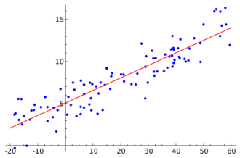
Učenje
Nadgledano učenje
Regresija
Klasifikacija

Slide 32
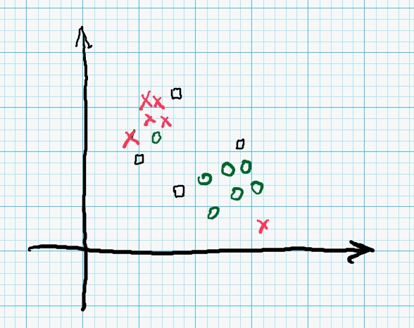
Nadgledano učenje
Označeni podaci

Slide 33
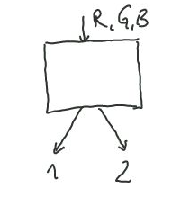
Učenje
Klasifikacija
Nadgledano učenje
R | G | B | Klasa
153 | 141 | 125 | K1
151 | 139 | 123 | ?
152 | 140 | 124 | ?
153 | 140 | 123 | ?
154 | 142 | 126 | K1
154 | 141 | 124 | ?
156 | 143 | 126 | ?
155 | 142 | 125 | ?
151 | 138 | 121 | ?
155 | 143 | 127 | ?
152 | 139 | 122 | ?
150 | 138 | 122 | ?
197 | 142 | 23 | ?
158 | 145 | 128 | ?
201 | 146 | 27 | K2
199 | 144 | 25 | K2
149 | 136 | 119 | ?
156 | 144 | 128 | ?
157 | 144 | 127 | ?
Šta se uči?
Pravila po kojima se neoznačeni podaci klasifikuju u kategorije.

Slide 34
Učenje
Klasifikacija
Nadgledano učenje
R | G | B | Klasa
153 | 141 | 125 | K1
151 | 139 | 123 | ?
152 | 140 | 124 | ?
153 | 140 | 123 | ?
154 | 142 | 126 | K1
154 | 141 | 124 | ?
156 | 143 | 126 | ?
155 | 142 | 125 | ?
151 | 138 | 121 | ?
155 | 143 | 127 | ?
152 | 139 | 122 | ?
150 | 138 | 122 | ?
197 | 142 | 23 | ?
158 | 145 | 128 | ?
201 | 146 | 27 | K2
199 | 144 | 25 | K2
149 | 136 | 119 | ?
156 | 144 | 128 | ?
157 | 144 | 127 | ?
Šta se uči?
Pravila po kojima se ne označeni podaci klasifikuju u kategorije.
Ako je vrednost obeležja B<50 tada objekat pripada kategoriji K2 u protivnom pripada kategoriji K1

Slide 35
Učenje
Klasifikacija
Nadgledano učenje
R | G | B | Region
153 | 141 | 125 | K1
151 | 139 | 123 | ?
152 | 140 | 124 | ?
153 | 140 | 123 | ?
154 | 142 | 126 | K1
154 | 141 | 124 | ?
156 | 143 | 126 | ?
155 | 142 | 125 | ?
151 | 138 | 121 | ?
155 | 143 | 127 | ?
152 | 139 | 122 | ?
150 | 138 | 122 | ?
197 | 142 | 23 | ?
158 | 145 | 128 | ?
201 | 146 | 27 | K2
199 | 144 | 25 | K2
149 | 136 | 119 | ?
156 | 144 | 128 | ?
157 | 144 | 127 | ?
Ako je vrednost obeležja B<50 tada objekat pripada kategoriji K2 u protivnom pripada kategoriji K1
Da li je B<50 jedino pravilo kojim se u ovom primeru može KVALITETNO izvršiti klasifikacija?

Slide 36
Učenje
Klasifikacija
Nadgledano učenje
R | G | B | Region
153 | 141 | 125 | K1
151 | 139 | 123 | ?
152 | 140 | 124 | ?
153 | 140 | 123 | ?
154 | 142 | 126 | K1
154 | 141 | 124 | ?
156 | 143 | 126 | ?
155 | 142 | 125 | ?
151 | 138 | 121 | ?
155 | 143 | 127 | ?
152 | 139 | 122 | ?
150 | 138 | 122 | ?
197 | 142 | 23 | ?
158 | 145 | 128 | ?
201 | 146 | 27 | K2
199 | 144 | 25 | K2
149 | 136 | 119 | ?
156 | 144 | 128 | ?
157 | 144 | 127 | ?
Produkcini sistemi
IF B<50 THEN
K2
ELSE
K1

Slide 37
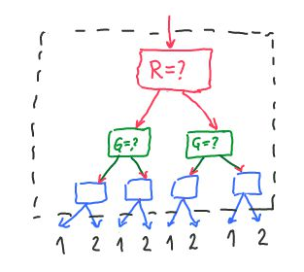
Učenje
Klasifikacija
Nadgledano učenje
R | G | B | Region
153 | 141 | 125 | K1
151 | 139 | 123 | ?
152 | 140 | 124 | ?
153 | 140 | 123 | ?
154 | 142 | 126 | K1
154 | 141 | 124 | ?
156 | 143 | 126 | ?
155 | 142 | 125 | ?
151 | 138 | 121 | ?
155 | 143 | 127 | ?
152 | 139 | 122 | ?
150 | 138 | 122 | ?
197 | 142 | 23 | ?
158 | 145 | 128 | ?
201 | 146 | 27 | K2
199 | 144 | 25 | K2
149 | 136 | 119 | ?
156 | 144 | 128 | ?
157 | 144 | 127 | ?
Stabla odlučivanja
R,G,B

Slide 38
Učenje
Klasifikacija
Nadgledano učenje
R | G | B | Region
153 | 141 | 125 | K1
151 | 139 | 123 | ?
152 | 140 | 124 | ?
153 | 140 | 123 | ?
154 | 142 | 126 | K1
154 | 141 | 124 | ?
156 | 143 | 126 | ?
155 | 142 | 125 | ?
151 | 138 | 121 | ?
155 | 143 | 127 | ?
152 | 139 | 122 | ?
150 | 138 | 122 | ?
197 | 142 | 23 | ?
158 | 145 | 128 | ?
201 | 146 | 27 | K2
199 | 144 | 25 | K2
149 | 136 | 119 | ?
156 | 144 | 128 | ?
157 | 144 | 127 | ?
Probabilističke tehnike
Običan BAYES klasifikator
Markovljevi skriveni lanci
BAYES mreže

Slide 39
Učenje
Klasifikacija
Nadgledano učenje
R | G | B | Region
153 | 141 | 125 | K1
151 | 139 | 123 | ?
152 | 140 | 124 | ?
153 | 140 | 123 | ?
154 | 142 | 126 | K1
154 | 141 | 124 | ?
156 | 143 | 126 | ?
155 | 142 | 125 | ?
151 | 138 | 121 | ?
155 | 143 | 127 | ?
152 | 139 | 122 | ?
150 | 138 | 122 | ?
197 | 142 | 23 | ?
158 | 145 | 128 | ?
201 | 146 | 27 | K2
199 | 144 | 25 | K2
149 | 136 | 119 | ?
156 | 144 | 128 | ?
157 | 144 | 127 | ?
Neuronske mreže
Višeslojni perceptron
SVM Suport Vector Machine

Slide 40
Učenje
Na osnovu čega se uči?
Nadgledano (označeni podaci)
Ne nadgledano – bez učitelja (ne označeni podaci)
Sa povratnom spregom

Slide 41
Učenje
Grupisanje
Ne nadgledano učenje
R | G | B | Klasa
153 | 141 | 125
151 | 139 | 123
152 | 140 | 124
153 | 140 | 123
154 | 142 | 126
154 | 141 | 124
156 | 143 | 126
155 | 142 | 125
151 | 138 | 121
155 | 143 | 127
152 | 139 | 122
150 | 138 | 122
197 | 142 | 23
158 | 145 | 128
201 | 146 | 27
199 | 144 | 25
149 | 136 | 119
156 | 144 | 128
157 | 144 | 127
Podaci nisu označeni
Grupisanje (klasterizacija) objekata na osnovu mere koliko su udaljeni jedni u odnosu na druge.
Identifikacija strukture u podacima.
Ne nadgledano učenje.

Slide 42
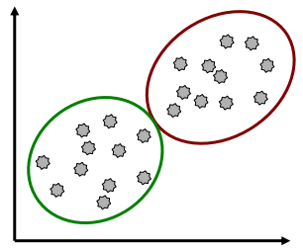
Učenje
Grupisanje
Ne nadgledano učenje
R | G | B | Klasa
153 | 141 | 125
151 | 139 | 123
152 | 140 | 124
153 | 140 | 123
154 | 142 | 126
154 | 141 | 124
156 | 143 | 126
155 | 142 | 125
151 | 138 | 121
155 | 143 | 127
152 | 139 | 122
150 | 138 | 122
197 | 142 | 23
158 | 145 | 128
201 | 146 | 27
199 | 144 | 25
149 | 136 | 119
156 | 144 | 128
157 | 144 | 127
Podaci nisu označeni
Grupisanje (klasterizacija) objekata na osnovu mere koliko su udaljeni jedni u odnosu na druge.
Identifikacija strukture u podacima.
Ne nadgledano učenje.

Slide 43
Primer
Podeliti tačke u dva regiona
R | G | B | Region
153 | 141 | 125
151 | 139 | 123
152 | 140 | 124
153 | 140 | 123
154 | 142 | 126
154 | 141 | 124
156 | 143 | 126
155 | 142 | 125
151 | 138 | 121
155 | 143 | 127
152 | 139 | 122
150 | 138 | 122
197 | 142 | 23
158 | 145 | 128
201 | 146 | 27
199 | 144 | 25
149 | 136 | 119
156 | 144 | 128
157 | 144 | 127
255, 127, 0
192, 192, 192

Slide 44
Primer
Odrediti koje tačke pripadaju kojem regionu
R | G | B | Klasa
153 | 141 | 125
151 | 139 | 123
152 | 140 | 124
153 | 140 | 123
154 | 142 | 126
154 | 141 | 124
156 | 143 | 126
155 | 142 | 125
151 | 138 | 121
155 | 143 | 127
152 | 139 | 122
150 | 138 | 122
197 | 142 | 23
158 | 145 | 128
201 | 146 | 27
199 | 144 | 25
149 | 136 | 119
156 | 144 | 128
157 | 144 | 127
B
R
255, 127, 0
192, 192, 192

Slide 45
Primer
Odrediti koje tačke pripadaju kojem regionu
R | G | B | Region
153 | 141 | 125 | A
151 | 139 | 123 | A
152 | 140 | 124 | A
153 | 140 | 123 | A
154 | 142 | 126 | A
154 | 141 | 124 | A
156 | 143 | 126 | A
155 | 142 | 125 | A
151 | 138 | 121 | A
155 | 143 | 127 | A
152 | 139 | 122 | A
150 | 138 | 122 | A
197 | 142 | 23 | B
158 | 145 | 128 | A
201 | 146 | 27 | B
199 | 144 | 25 | B
149 | 136 | 119 | A
156 | 144 | 128 | A
157 | 144 | 127 | A
B
R
255, 127, 0
192, 192, 192

Slide 46
Primer
Odrediti koje tačke pripadaju kojem regionu
R | G | B | Region
153 | 141 | 125 | A
151 | 139 | 123 | A
152 | 140 | 124 | A
153 | 140 | 123 | A
154 | 142 | 126 | A
154 | 141 | 124 | A
156 | 143 | 126 | A
155 | 142 | 125 | A
151 | 138 | 121 | A
155 | 143 | 127 | A
152 | 139 | 122 | A
150 | 138 | 122 | A
197 | 142 | 23 | B
158 | 145 | 128 | A
201 | 146 | 27 | B
199 | 144 | 25 | B
149 | 136 | 119 | A
156 | 144 | 128 | A
157 | 144 | 127 | A
B
R
255, 127, 0
192, 192, 192

Slide 47
Primer
Odrediti koje tačke pripadaju kojem regionu
R | G | B | Region
153 | 141 | 125 | A
151 | 139 | 123 | A
152 | 140 | 124 | A
153 | 140 | 123 | A
154 | 142 | 126 | A
154 | 141 | 124 | A
156 | 143 | 126 | A
155 | 142 | 125 | A
151 | 138 | 121 | A
155 | 143 | 127 | A
152 | 139 | 122 | A
150 | 138 | 122 | A
197 | 142 | 23 | B
158 | 145 | 128 | A
201 | 146 | 27 | B
199 | 144 | 25 | B
149 | 136 | 119 | A
156 | 144 | 128 | A
157 | 144 | 127 | A
B
R
255, 127, 0
192, 192, 192

Slide 48
Primer
Odrediti koje tačke pripadaju kojem regionu
R | G | B | Region
153 | 141 | 125 | 1
151 | 139 | 123 | 1
152 | 140 | 124 | 1
153 | 140 | 123 | 1
154 | 142 | 126 | 1
154 | 141 | 124 | 1
156 | 143 | 126 | 1
155 | 142 | 125 | 1
151 | 138 | 121 | 1
155 | 143 | 127 | 1
152 | 139 | 122 | 1
150 | 138 | 122 | 1
197 | 142 | 23 | 2
158 | 145 | 128 | 1
201 | 146 | 27 | 2
199 | 144 | 25 | 2
149 | 136 | 119 | 1
156 | 144 | 128 | 1
157 | 144 | 127 | 1
ako je R komponenta boje manja od 160 -> region K1
ako je R komponenta boje veća od 160 -> region K2
ako je B komponenta boje veća od 90 -> region K1
ako je B komponenta boje manja od 90 -> region K2
....
255, 127, 0
192, 192, 192

Slide 49
Primer
Odrediti koje tačke pripadaju kojem regionu
R | G | B | Region
153 | 141 | 125 | 1
151 | 139 | 123 | 1
152 | 140 | 124 | 1
153 | 140 | 123 | 1
154 | 142 | 126 | 1
154 | 141 | 124 | 1
156 | 143 | 126 | 1
155 | 142 | 125 | 1
151 | 138 | 121 | 1
155 | 143 | 127 | 1
152 | 139 | 122 | 1
150 | 138 | 122 | 1
197 | 142 | 23 | 2
158 | 145 | 128 | 1
201 | 146 | 27 | 2
199 | 144 | 25 | 2
149 | 136 | 119 | 1
156 | 144 | 128 | 1
157 | 144 | 127 | 1
ako je R komponenta boje manja od 160 -> region 1
ako je R komponenta boje veća od 160 -> region 2
ako je B komponenta boje veća od 90 -> region 1
ako je B komponenta boje manja od 90 -> region 2
....
255, 127, 0
192, 192, 192

Slide 50
Primer
Odrediti koje tačke pripadaju kojem regionu
R | G | B | Region
153 | 141 | 125 | 1
151 | 139 | 123 | 1
152 | 140 | 124 | 1
153 | 140 | 123 | 1
154 | 142 | 126 | 1
154 | 141 | 124 | 1
156 | 143 | 126 | 1
155 | 142 | 125 | 1
151 | 138 | 121 | 1
155 | 143 | 127 | 1
152 | 139 | 122 | 1
150 | 138 | 122 | 1
197 | 142 | 23 | 2
158 | 145 | 128 | 1
201 | 146 | 27 | 2
199 | 144 | 25 | 2
149 | 136 | 119 | 1
156 | 144 | 128 | 1
157 | 144 | 127 | 1
B
R
255, 127, 0
192, 192, 192

Slide 51
Primer
Odrediti koje tačke pripadaju kojem regionu
R | G | B | Region
153 | 141 | 125 | 1
151 | 139 | 123 | 1
152 | 140 | 124 | 1
153 | 140 | 123 | 1
154 | 142 | 126 | 1
154 | 141 | 124 | 1
156 | 143 | 126 | 1
155 | 142 | 125 | 1
151 | 138 | 121 | 1
155 | 143 | 127 | 1
152 | 139 | 122 | 1
150 | 138 | 122 | 1
197 | 142 | 23 | 2
158 | 145 | 128 | 1
201 | 146 | 27 | 2
199 | 144 | 25 | 2
149 | 136 | 119 | 1
156 | 144 | 128 | 1
157 | 144 | 127 | 1
B
R
255, 127, 0
192, 192, 192

Slide 52
Primer
Odrediti koje tačke pripadaju kojoj grupi
R | G | B | Region
153 | 141 | 125 | 1
151 | 139 | 123
152 | 140 | 124
153 | 140 | 123
154 | 142 | 126
154 | 141 | 124
156 | 143 | 126
155 | 142 | 125
151 | 138 | 121
155 | 143 | 127
152 | 139 | 122
150 | 138 | 122
197 | 142 | 23
158 | 145 | 128
201 | 146 | 27 | 2
199 | 144 | 25
149 | 136 | 119
156 | 144 | 128
157 | 144 | 127
255, 127, 0
192, 192, 192

Slide 53
Ne nadgledano učenje
Na osnovu podataka koji nisu označeni
odrediti pravila ili parametre tako da se podaci mogu
grupisati.
Nisu označeni jer se unapred ne zna kojoj grupi pripadaju.

Slide 54
Nadgledano učenje
Odrediti koje tačke pripadaju kojoj grupi
R | G | B | Region
153 | 141 | 125 | 1
151 | 139 | 123 | ?
152 | 140 | 124 | ?
153 | 140 | 123 | ?
154 | 142 | 126 | ?
154 | 141 | 124 | ?
156 | 143 | 126 | ?
155 | 142 | 125 | ?
151 | 138 | 121 | ?
155 | 143 | 127 | ?
152 | 139 | 122 | ?
150 | 138 | 122 | ?
197 | 142 | 23 | ?
158 | 145 | 128 | ?
201 | 146 | 27 | 2
199 | 144 | 25 | ?
149 | 136 | 119 | ?
156 | 144 | 128 | ?
157 | 144 | 127 | ?
255, 127, 0
192, 192, 192

Slide 55
Nadgledano učenje
Rastojanje

Slide 56
Primer
Odrediti koje tačke pripadaju kojem regionu
R | G | B | D
153 | 141 | 125 | 103.0
151 | 139 | 123 | 104.8
152 | 140 | 124 | 103.9
153 | 140 | 123 | 102.9
154 | 142 | 126 | 102.1
154 | 141 | 124 | 102.0
156 | 143 | 126 | 100.3
155 | 142 | 125 | 101.1
151 | 138 | 121 | 104.8
155 | 143 | 127 | 101.3
152 | 139 | 122 | 103.8
150 | 138 | 122 | 105.7
197 | 142 | 23 | 120.0
158 | 145 | 128 | 98.7
201 | 146 | 27 | 115.2
199 | 144 | 25 | 117.6
149 | 136 | 119 | 106.7
156 | 144 | 128 | 100.5
157 | 144 | 127 | 99.5
T1
255, 127, 0
192, 192, 192

Slide 57
Primer
Na slici odvojiti narandžaste od ostalih objekata

Slide 58
K-Means algoritam
Grupisanje
Osnovna ideja
Polazna pretpostavke: broj grupa je fiksan, konačan i unapred dat obeležićemo ga sa K
Cilj: kreirati “kompaktne” grupe

Slide 59
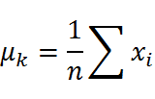
K-Means algoritam
Grupisanje
Malo formalnije
Inicijalizovati K grupa odnosno K centara grupa u_{k}
Za svaku iteraciju n (dok sistem konvergira)
Svaki objekat pridruži najbližem centru korišćenjem funkcije rastojanja
Izračunaj nove centre grupa na osnovu formule
Gde je (su): centar grupa k
broj objekata koji pripadaju grupi k
objekti iz grupe k
http://ocw.mit.edu/courses/electrical-engineering-and-computer-science/6-047-computational-biology-genomes-networks-evolution-fall-2008/lecture-notes/MIT6_047f08_lec04_slide04.pdf

Slide 60
K-Means algoritam

Slide 61
K-Means algoritam

Slide 62
K-Means algoritam

Slide 63
K-Means algoritam

Slide 64
K-Means algoritam

Slide 65
K-Means algoritam

Slide 66
K-Means algoritam

Slide 67
K-Means algoritam

Slide 68
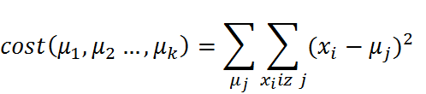
K-Means algoritam
Grupisanje
Još malo formalnije
Tražimo minimum funkcije
http://ocw.mit.edu/courses/electrical-engineering-and-computer-science/6-047-computational-biology-genomes-networks-evolution-fall-2008/lecture-notes/MIT6_047f08_lec04_slide04.pdf

Slide 69
K-Means algoritam
public void podeliUGRupe(int brojGrupa, double errT) {
this.brojGrupa = brojGrupa;
if(brojGrupa == 0) return;
//------------ inicijalizacija -------------
for (int i = 0; i < brojGrupa; i++) {
int ii = rnd.Next(elementi.Count);
Cluster grupa = new Cluster();
grupa.centar = elementi[ii];
grupe.Add(grupa);
}
//------------- iterativno racunanje centara ---
for (int it = 0; it < 100; it++) {
foreach(Cluster grupa in grupe)
grupa.elementi = new List<Color>();
foreach (Color cc in elementi) {
int najblizaGrupa = 0;
for (int i = 0; i < brojGrupa; i++) {
if (grupe[najblizaGrupa].rastojanje(cc) >
grupe[i].rastojanje(cc)) {
najblizaGrupa = i;
}
}
grupe[najblizaGrupa].elementi.Add(cc);
}
double err = 0;
for (int i = 0; i < brojGrupa; i++)
{
err += grupe[i].pomeriCentar();
}
if (err < errT)
break;
}
}
}

Slide 70

K-Means algoritam

Slide 71
K-Means algoritam

Slide 72
DBSCAN algoritam
Grupisanje
Density Based Spatial Clustering
Osnovne definicije
Za dva objekta kažemo da su epsilon susedni ako im je rastojanje manje ili jednako epsilon
Objekat i grupa su epsilon susedni ako minmalno rastojanje elemenata iz grupe i objekta manje ili jednako epsilon
Gustina epsilon okoline objekata je broj njemu epsilon susednih objekata

Slide 73
DBSCAN algoritam
Grupisanje
Density Based Spatial Clustering
Algoritam: DBScan(D, eps, G)
Za sve tačke iz D čija je epsilon gustina manja od G kažemo da su ŠUM i izuzimamo ih iz daljeg razmatranja
Za preostale objekte (T) koristimo pretragu kao kod obeležavanja regiona i tako formiramo grupu.

Slide 74
DBSCAN algoritam
Grupisanje
DBScan

Slide 75
DBSCAN algoritam
Grupisanje
DBScan

Slide 76
DBSCAN algoritam
Grupisanje
DBScan

Slide 77
DBSCAN algoritam
Grupisanje
DBScan

Slide 78
DBSCAN algoritam
Grupisanje
DBScan

Slide 79
DBSCAN algoritam
Grupisanje
DBScan

Slide 80

DBSCAN algoritam
Grupisanje
DBScan

Slide 81





Hijerarhijska klasterizacija
Grupisanje
Bottom-up
Svaki uzorak je grupa za sebe. Iterativno tražiti najbolje povezane grupe.
Top-down
Inicijalno svi uzorci pripadaju jednoj grupi. Iterativno deliti grupe.

Slide 82
Hijerarhijska klasterizacija
Grupisanje
Rastojanje dve grupe
NN – najmanje rastojanje članova grupe
Kompletno – najveće rastojanje članova grupe
Težište – rastojanje težišta
Kompaktnost – najveća varijansa

